Slide 1
变换与精灵组件

Slide 2
📌 问题背景
在上一课中，我们构建了强大的 GameObject 和 Component 基类，为我们的引擎奠定了面向组件编程的基石。然而，这些还只是蓝图。GameObject 本身是看不见摸不着的，Component 基类也未实现任何具体功能。
本节课，我们将创建两个 最核心的组件，赋予游戏对象在世界中存在的基础属性：

Slide 3
🎯 本课目标
组件 | 核心问题 | 职责
TransformComponent | 它在哪儿？ | 负责存储游戏对象的位置（position）、旋转（rotation）和缩放（scale）。这是几乎所有游戏对象都必备的组件
SpriteComponent | 它长什么样？ | 负责在游戏对象的位置上绘制一个精灵（sprite），让我们的对象变得可见

Slide 4
🤔 架构挑战
但在开始之前，我们面临一个架构上的挑战：
❓ 组件如何与引擎的其他部分（如 Renderer、ResourceManager）通信？

Slide 5
1. 依赖注入与 Context 类
问题分析
SpriteComponent 需要：
调用 Renderer 来绘制自己
访问 ResourceManager 来获取纹理信息
我们当然可以在创建 SpriteComponent 时把 Renderer 和 ResourceManager 的指针传给它，但：
❌ 传统方式的问题：

Slide 6
随着组件和引擎模块越来越多：
构造函数会变得越来越长
依赖关系会变得错综复杂
修改和维护困难

Slide 7
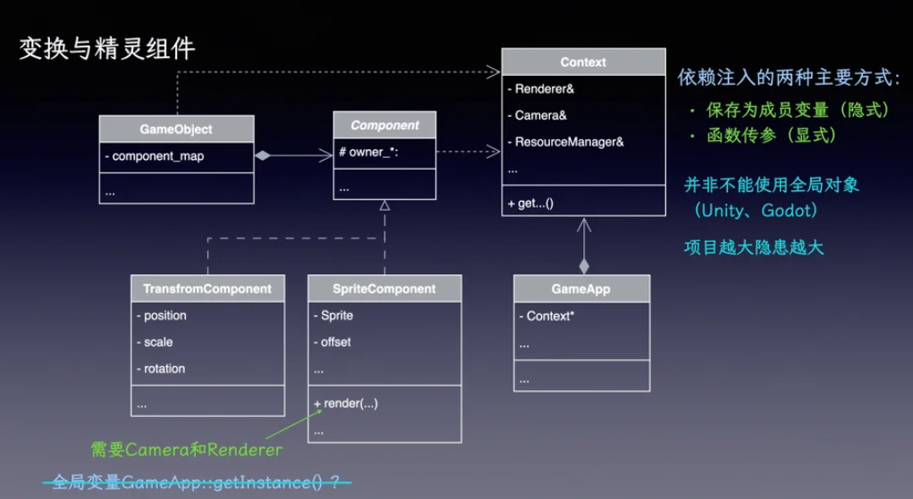
💡 解决方案：Context（上下文）类
为了解决这个问题，我们引入一种优雅的设计模式：依赖注入容器，在这里我们称之为 Context（上下文）类。

Slide 8
engine/core/context.h
engine/core/context.cpp

Slide 9
🔑 Context 的作用
它的作用就像一个 "工具箱"：
任何需要使用引擎功能的部分（比如我们的组件）
↓
不再需要关心如何获取 Renderer 或 InputManager
↓
只需获取这一个 Context 对象
↓
就可以通过它访问所有需要的工具
优势：
✅ 单一注入点：只需要传递一个 Context 对象
✅ 松耦合：组件不直接依赖具体的管理器
✅ 易于扩展：新增模块只需修改 Context
✅ 便于测试：可以轻松 mock Context 进行单元测试

Slide 10
2. 升级组件系统
为了集成 Context，我们需要对 Component 基类和 GameObject 进行升级。
component.h（升级版）

Slide 11
关键改动
改动 | 说明
Context 参数 | 将 Context 对象作为参数添加到 handleInput, update, render 这些生命周期函数中
纯虚函数 | update 函数声明为纯虚函数 = 0。这意味着 Component 类现在是一个抽象类，不能被直接实例化
强制实现 | 任何继承自 Component 的子类都必须实现自己的 update 方法。这是一个强制性的设计约束，确保了所有组件都有明确的更新逻辑

Slide 12
game_object.h / .cpp（升级版）
相应地，GameObject 的 handleInput, update, render 方法也要接收 Context 参数，并将它 "透传" 给其管理的所有组件。

Slide 13
3. TransformComponent：空间属性的载体
这是我们 第一个具体的组件，也是最简单的一个。它几乎是一个纯粹的数据容器。
transform_component.h
transform_component.cpp

Slide 14
设计特点
特性 | 说明
数据容器 | 主要存储三个基本空间属性：位置、缩放、旋转
空的 update | 它只有一个空的 update 方法（为了满足基类纯虚函数的要求）
组件协作 | setScale 函数展示了组件间协作的简单例子：当缩放改变时，它会通知 SpriteComponent 更新其偏移量
💡 设计哲学：TransformComponent 是一个纯粹的数据组件，它不包含复杂的逻辑，只负责存储和提供空间信息。

Slide 15
4. SpriteComponent：赋予对象视觉形象
这是本节课的 重头戏，它负责将一个 Sprite 数据对象在屏幕上绘制出来。
🎨 对齐（Alignment）概念
在深入代码之前，我们需要理解一个重要概念：对齐（Alignment）与偏移（Offset）。

Slide 16
问题场景
TransformComponent 的 position 通常代表一个 逻辑点（比如角色的脚底中心）。但我们绘制图片时，需要的是 图片左上角的坐标。
逻辑位置 (Transform.position)
↓
不一定等于
↓
渲染位置 (Sprite 左上角)

Slide 17
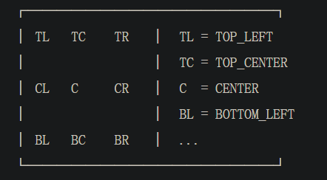
解决方案
Alignment 定义了图片几何中心与 TransformComponent 的 position 点之间的关系：
// engine/utils/alignment.h
SpriteComponent 会根据：
对齐方式
精灵尺寸
缩放
自动计算出一个 offset_，在渲染时将这个偏移量应用到 transform_->getPosition() 上，从而得到正确的绘制坐标。

Slide 18
sprite_component.h
sprite_component.cpp

Slide 19
核心方法解析
方法 | 职责
init() | 从 owner_（即所属的 GameObject）获取 TransformComponent 的指针，并计算初始的精灵尺寸和偏移量
render(Context&) | 核心职责。从 transform_ 获取最新的位置、缩放和旋转，加上计算好的偏移量，然后通过 context 获取 Renderer 和 Camera，最后调用 renderer.drawSprite() 完成绘制
updateOffset() | 根据对齐方式、精灵尺寸和缩放，计算正确的渲染偏移量

Slide 20
🎯 系统架构总结
核心成就
✅ 引入依赖注入：通过 Context 类优雅地解决了组件与引擎模块的通信问题
✅ 实现具体组件：创建了 TransformComponent 和 SpriteComponent 两个核心组件
✅ 数据行为分离：将数据（TransformComponent）和行为（SpriteComponent）分离
✅ 组件协作：展示了组件间如何相互配合（Transform 通知 Sprite 更新）

Slide 21
设计亮点
特性 | 实现方式 | 优势
依赖注入 | Context 类统一管理引擎模块引用 | 松耦合、易测试、可扩展
对齐系统 | Alignment 枚举 + 自动偏移计算 | 灵活的精灵定位
纯虚函数 | Component::update() 声明为纯虚 | 强制所有组件实现更新逻辑
组件缓存 | SpriteComponent 缓存 Transform 指针 | 避免重复查找，提高性能

Slide 22
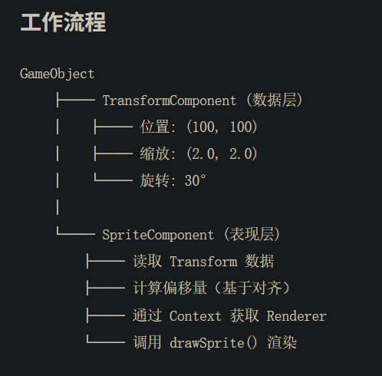

Slide 23
💡 设计模式回顾
1. 组合模式（Composite Pattern）
GameObject 组合多个 Component，而非继承实现功能。
2. 依赖注入（Dependency Injection）
通过 Context 注入依赖，而非硬编码引用。
3. 观察者模式（简化版）
TransformComponent 的 setScale() 通知 SpriteComponent 更新。

Slide 24
🚀 下一步
现在我们有了：
🎯 位置系统（TransformComponent）
🎨 渲染系统（SpriteComponent）
🔧 依赖管理（Context）
未来，我们可以继续添加更多组件：
物理组件（PhysicsComponent）
音频组件（AudioComponent）
动画组件（AnimationComponent）
通过 GameObject 和这些组件的组合，我们将"组装"出完整的游戏世界！

